Slide 1
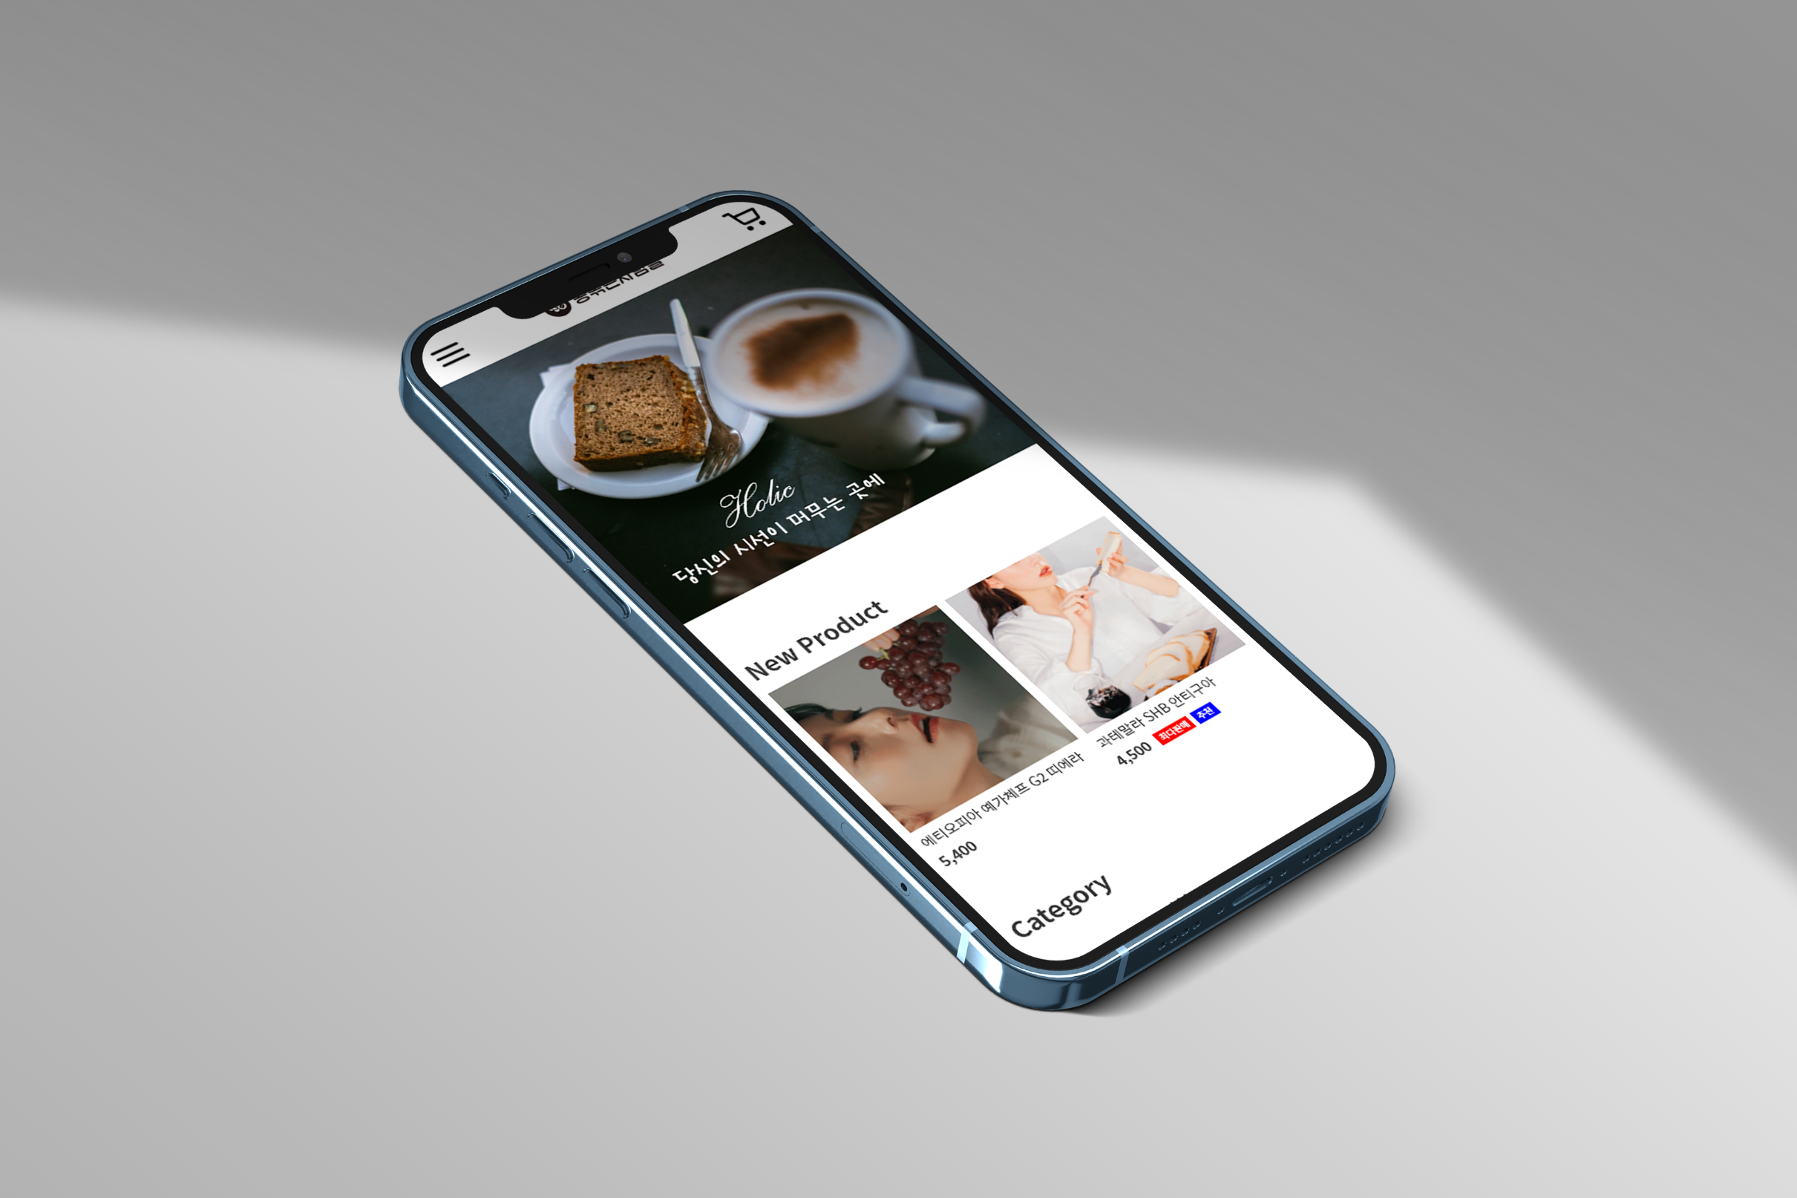
콩볶는사람들 모바일 홈페이지 리뉴얼 프로젝트
TEAM 03 정화도 | 강대영 | 김인성

Slide 2
콩볶는사람들 | 목차
콩볶는사람들 모바일 홈페이지 분석
제작순서 및 도구
시안 (Adobe XD | Adobe Photoshop)
코딩 (VScode | HTML5 | JavaScript | JQuery)
배포 (GitHub)

Slide 3
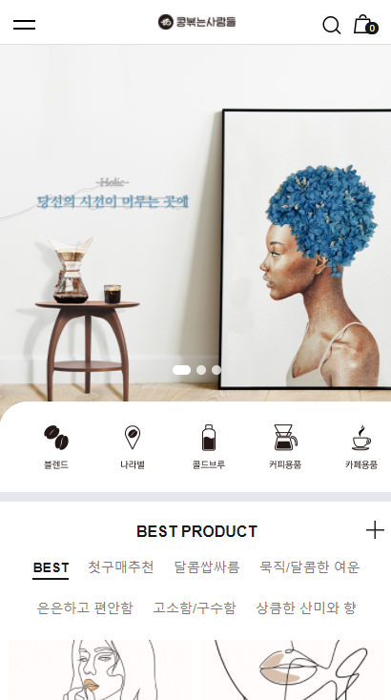
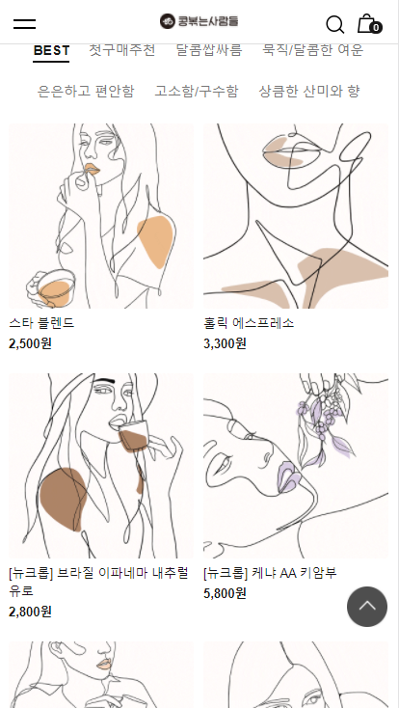
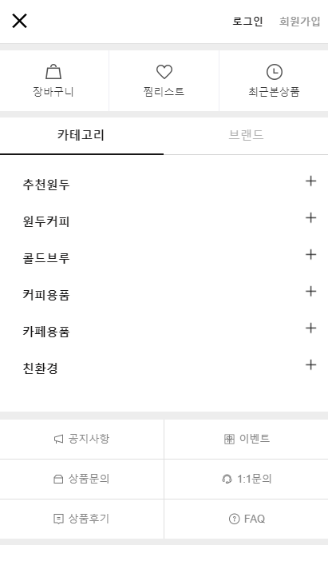
콩볶는사람들 | 모바일 홈페이지 분석
랜딩페이지
랜딩페이지 - 스크롤
메인메뉴
과다한 정보노출로 사용자가 혼란을 느낄 수 있음
길어진 스크롤은 쉽게 피로를 느낄 수 있음
메뉴를 간략화 하여 접근성을 높을 수 있음

Slide 4







콩볶는사람들 | 제작순서 및 도구
1. 시안 – Adobe XD | Photoshop
3. 배포 - GitHub
2. 코딩 – Vscode | HTML5 | JavaScript | JQuery

Slide 5
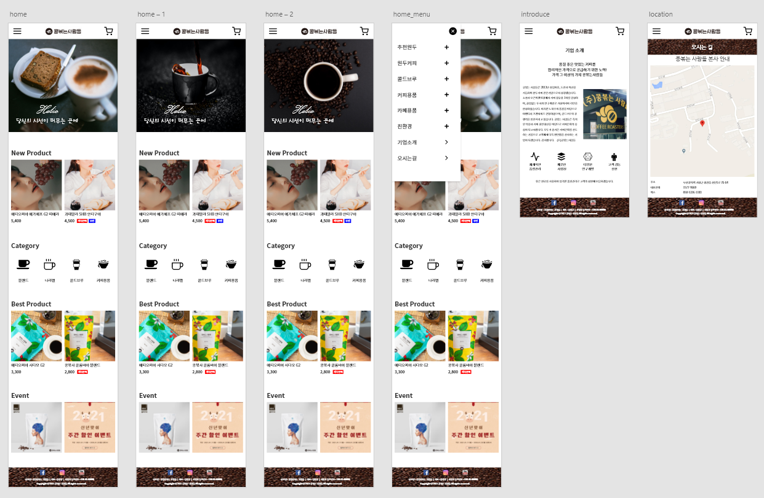
콩볶는사람들 | 시안 (Adobe XD | Adobe Photoshop)
XD를 이용해 랜딩 페이지, 기업소개 페이지, 오시는 길 페이지 및 메인메뉴 시안을 제작.
랜딩 페이지를 뷰포트 높이에 맞춰 메인 메뉴와 새 상품 이미지만 출력되도록 설정해서 가독성을 높임.
기업소개 및 오시는 길 페이지를 메인메뉴 항목에 포함시켜 접근성을 높임.

Slide 6
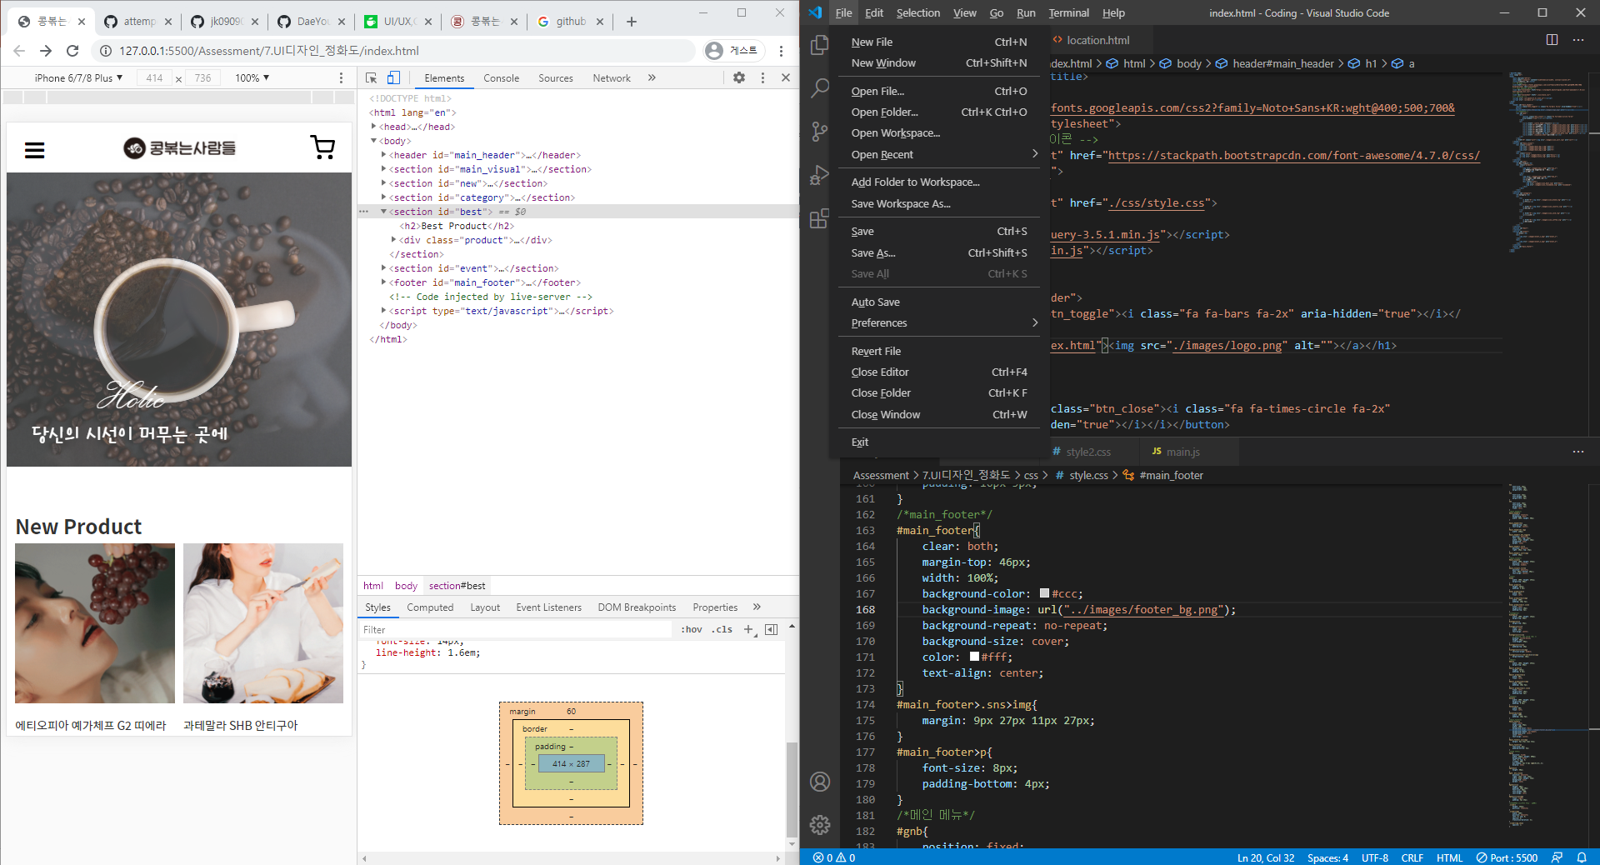
콩볶는사람들 | 코딩 (Vscode)
XD로 작업한 시안을 바탕으로 HTML5, JavaScript, Jquery를 이용해서 Vscode로 작업.
크롬 브라우저의 개발자 도구를 활용해 실시간으로 마진값과 이미지 사이즈를 적용.

Slide 7
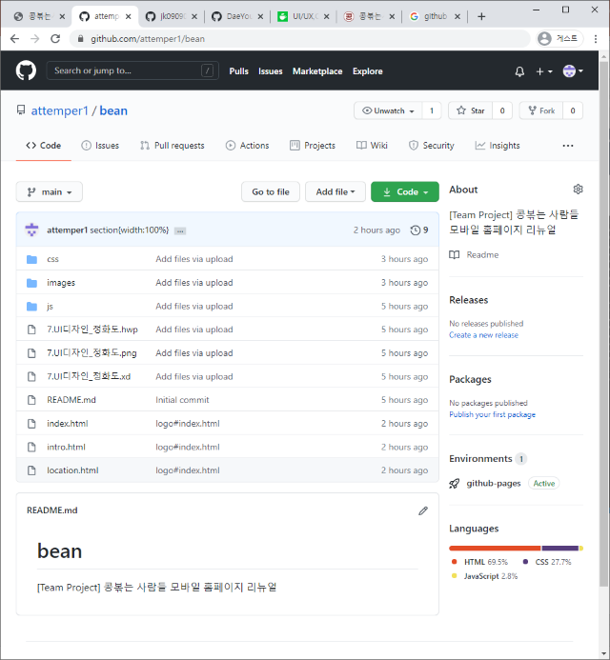
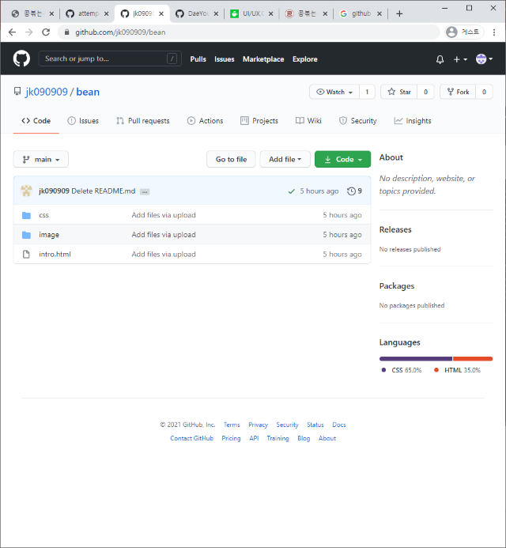
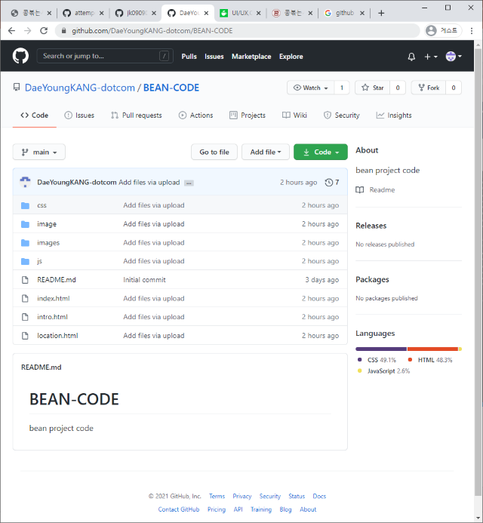
콩볶는사람들 | 배포 (GitHub)
GitHub를 활용해 팀원과 소통하며 수정 및 배포작업을 완료.

